Slide 1
ПРОЕКТ ЯНДЕКС ЛИЦЕЯ PYGAME
Осипов Михаил Денисович
Киушкин Егор Олегович
Старостин Федор Александрович

Slide 2
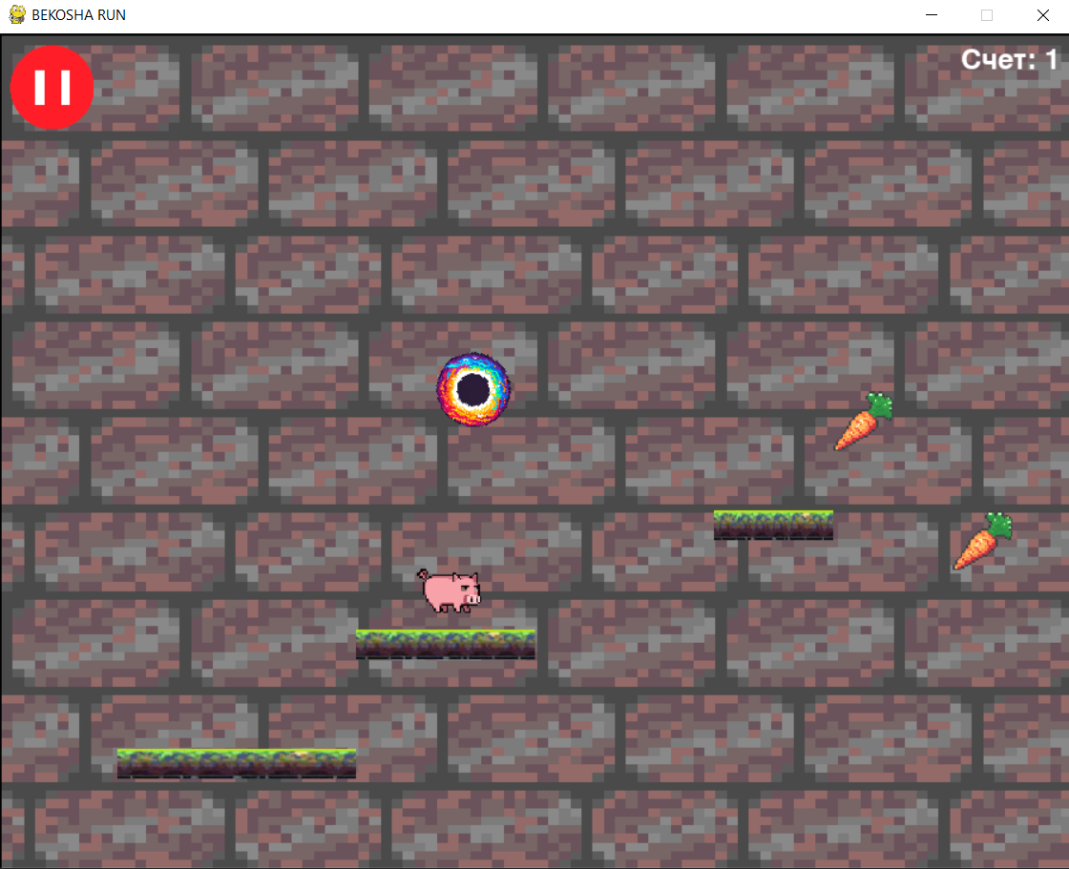
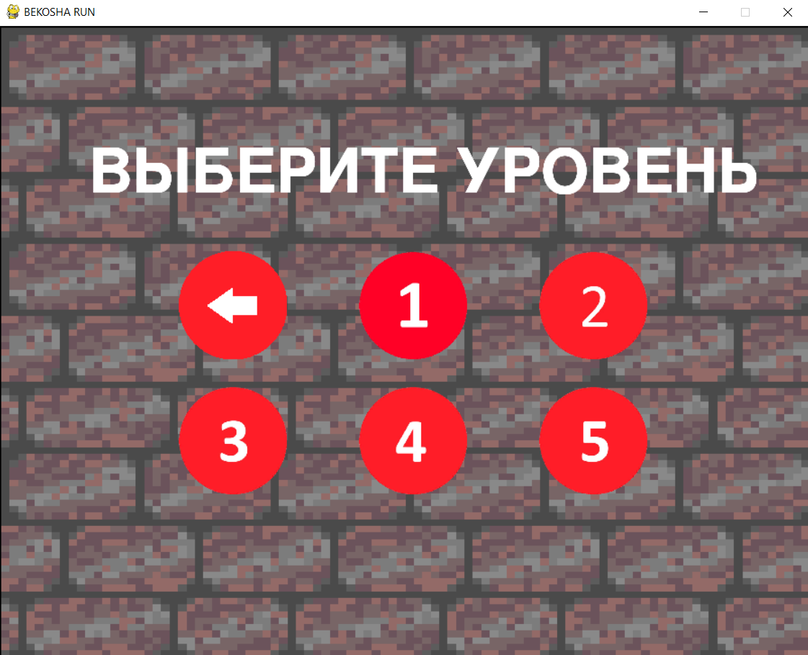
Описание идеи:
"BEKOSHA RUN" - это аркадная игра, в которой игрок управляет свинкой, пытающейся достичь портала на каждом уровне. Игра предлагает увлекательные уровни с платформами, едой и порталами, а также возможностью прыгать и собирать морковки для увеличения счета.
Особенности реализации:
Игра поддерживает различные уровни, представленные в файлах уровней в формате txt.
Реализованы звуковые эффекты, включая звук при сборе морковок и победном звуке при достижении портала.
Для каждого уровня существует свой набор платформ, морковок и порталов.

Slide 3

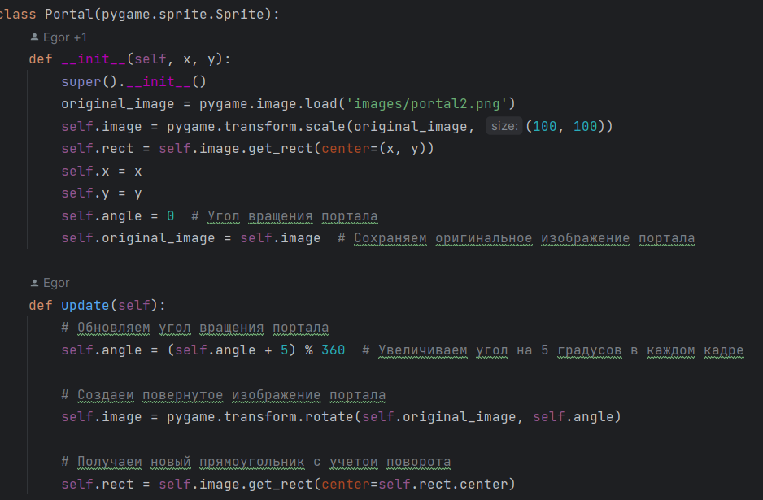
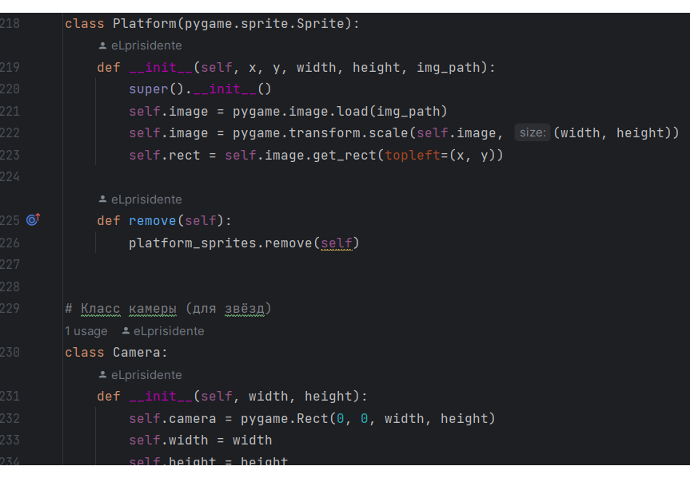
ОСНОВНЫЕ КЛАССЫ
Player: Класс, отвечающий за свинку-игрока. Обрабатывает управление персонажем, прыжки, падение и столкновения с платформами.
Platform: Класс, представляющий платформу. Используется для создания уровней с различными платформами.
Food: Класс, отвечающий за создание морковок. Игрок может собирать морковки, увеличивая свой счет.
Portal: Класс, представляющий портал. Игрок должен достичь портала для прохождения уровня.
stars_effect: Класс, отвечающий за эффект звезд при сборе морковок.

Slide 4
Авторы проекта
Фёдор
Егор
Миша
Программист, изобретатель, антагонист
Программист, философ, свин
Программист, практик, бездельник

Slide 5

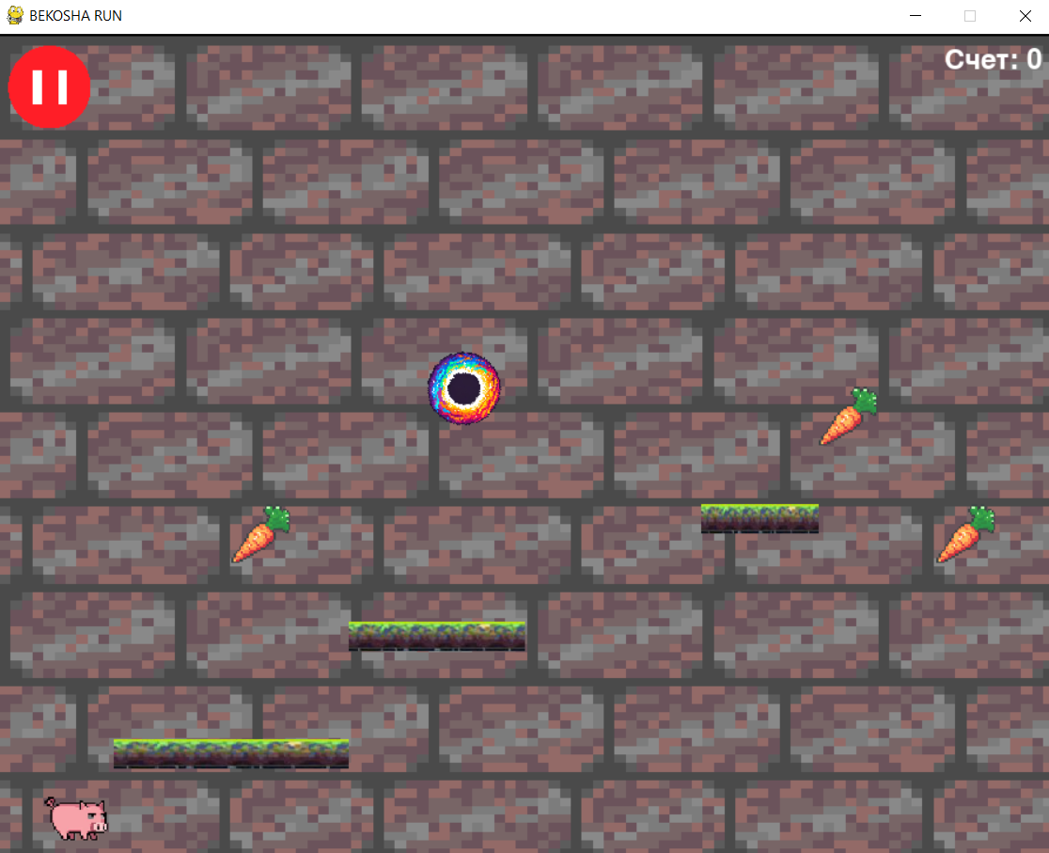
ВЫВОД
Мы написали лучший проект
Елена Викторовна должна поставить нам 100 баллов
Бекоша топ

Slide 6
